Slide 1
타이타닉 솔루션 분석
2022년 2월 21일
201544102 최태준

Slide 2
목차
01.
타이타닉 솔루션 분석

Slide 3
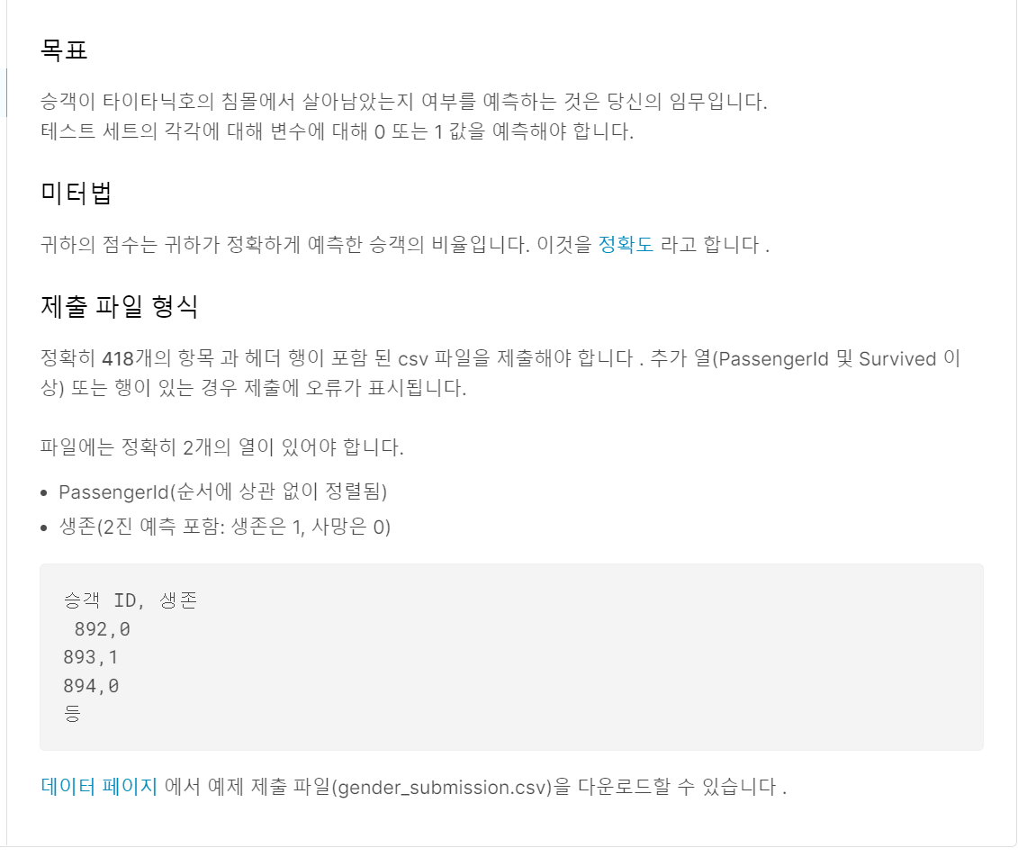
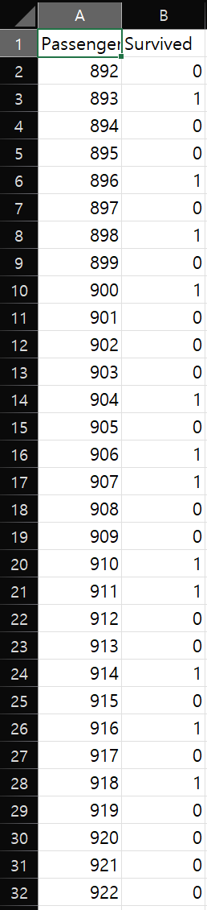
솔루션 분석
문제 설명 및 평가 규칙
예시

Slide 4
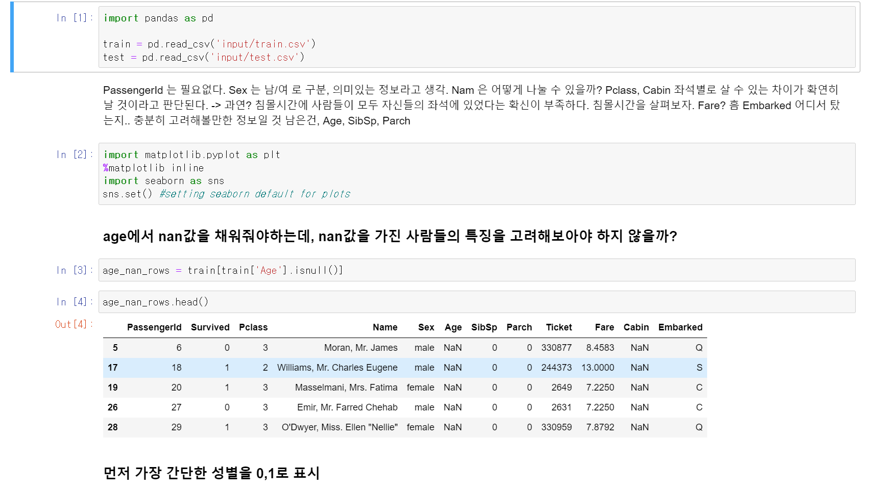
솔루션 분석
그림1

Slide 5
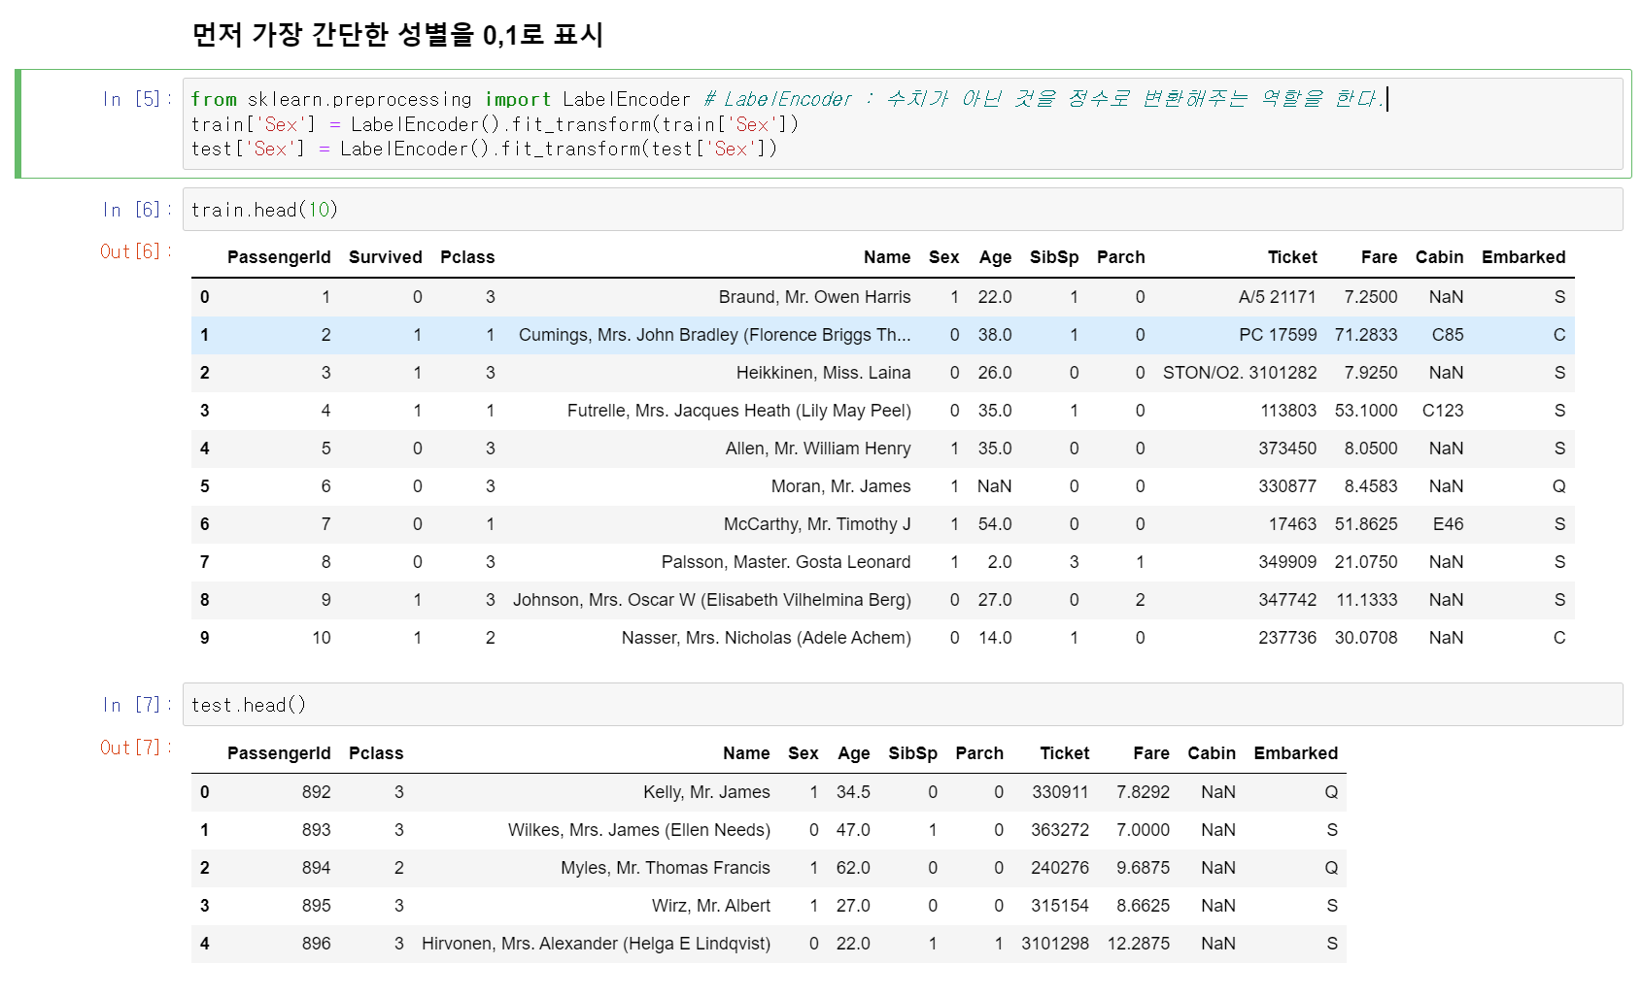
솔루션 분석
그림2

Slide 6
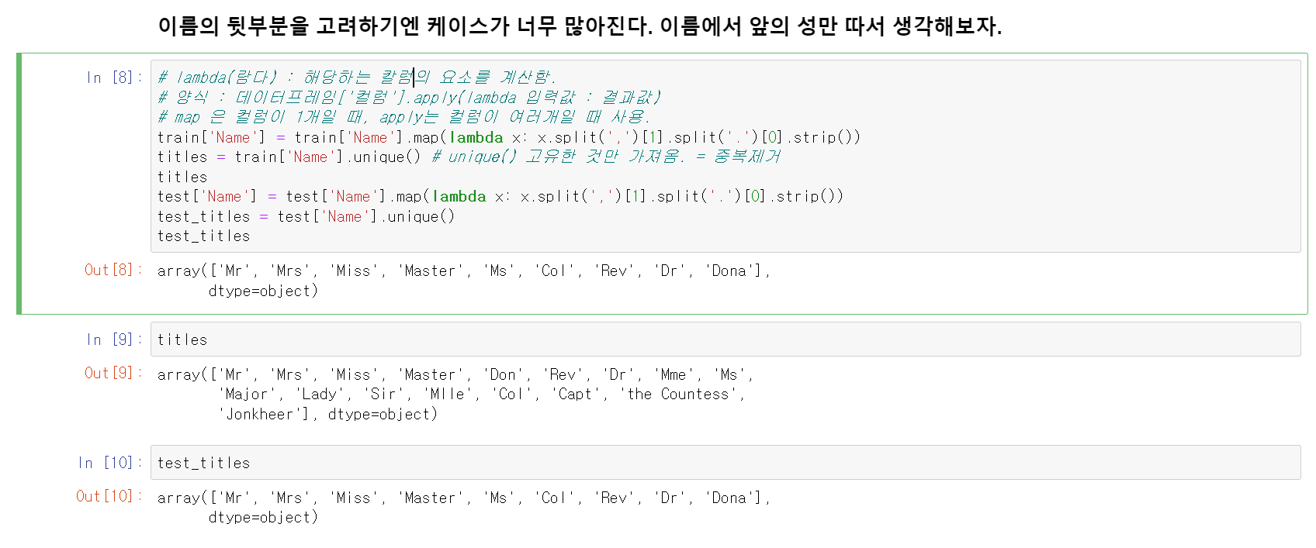
솔루션 분석
그림3

Slide 7
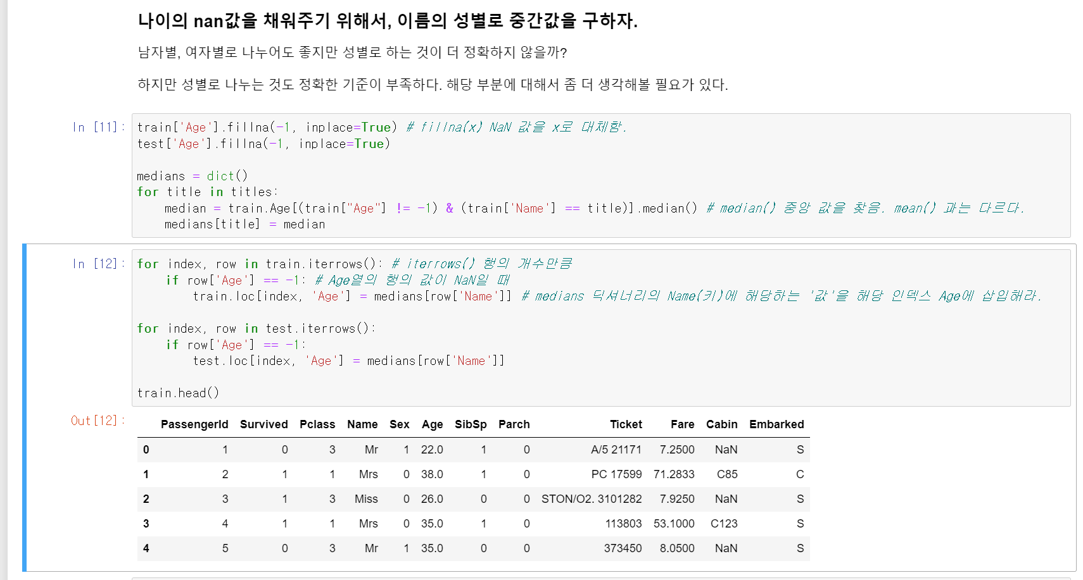
솔루션 분석
그림4

Slide 8
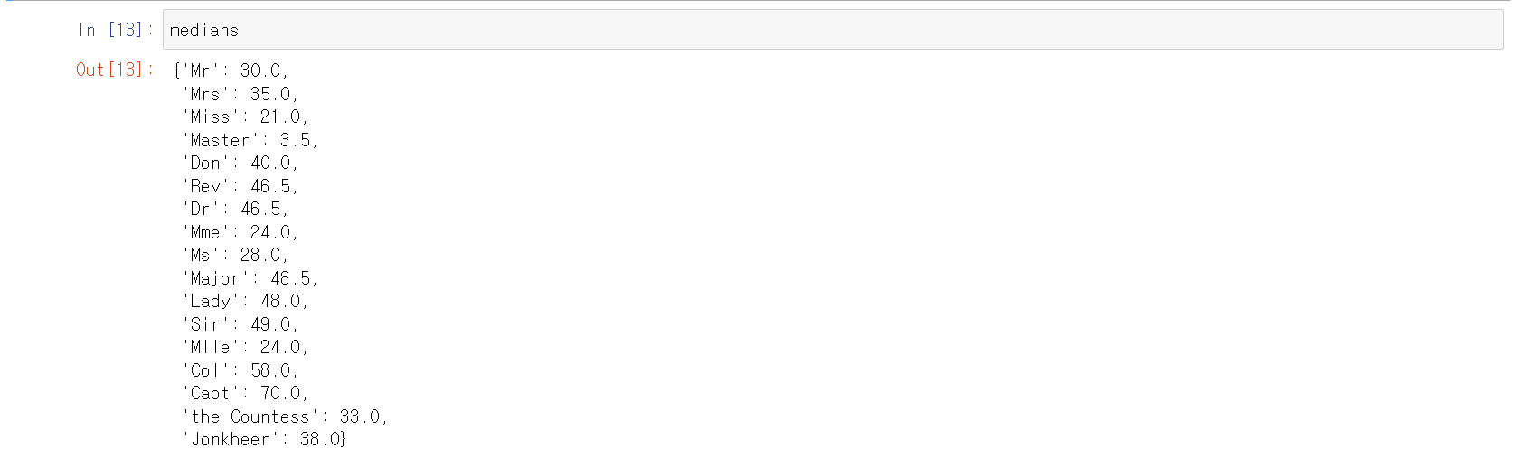
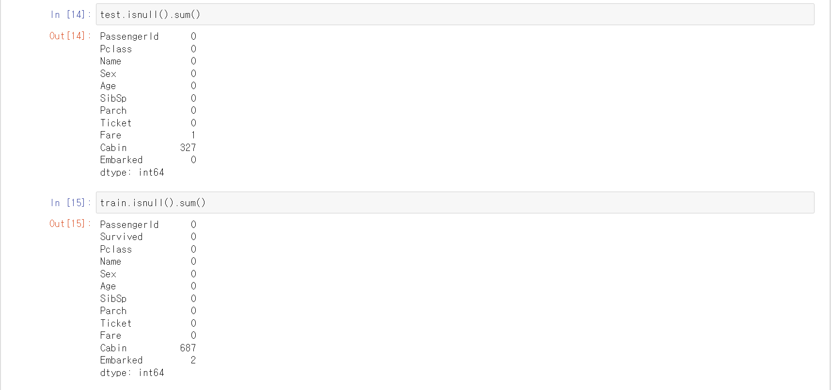
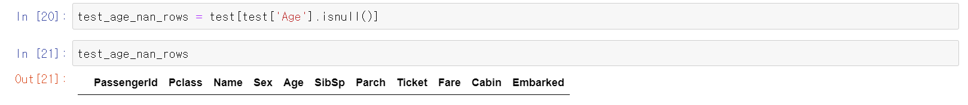
솔루션 분석
그림5-1
그림5-2
그림5-3

Slide 9
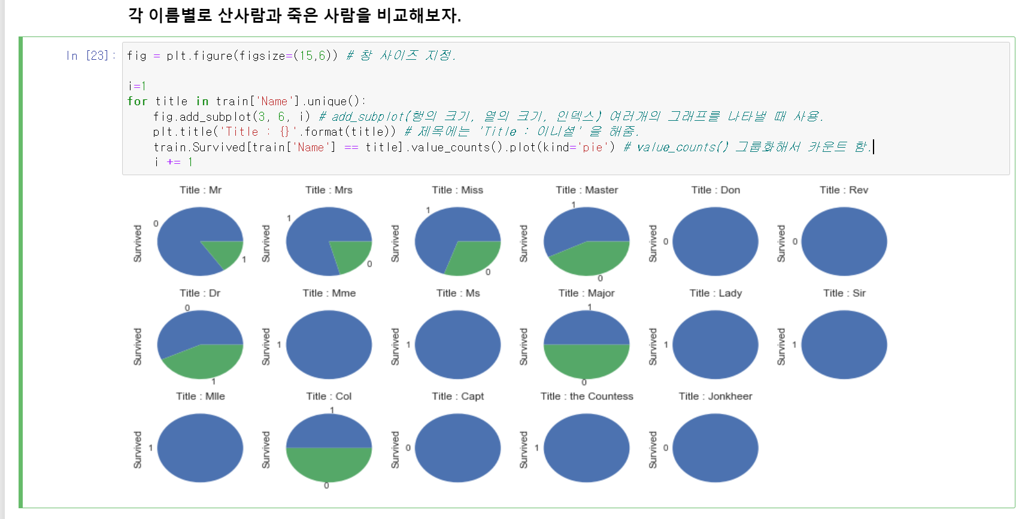
솔루션 분석
그림6

Slide 10
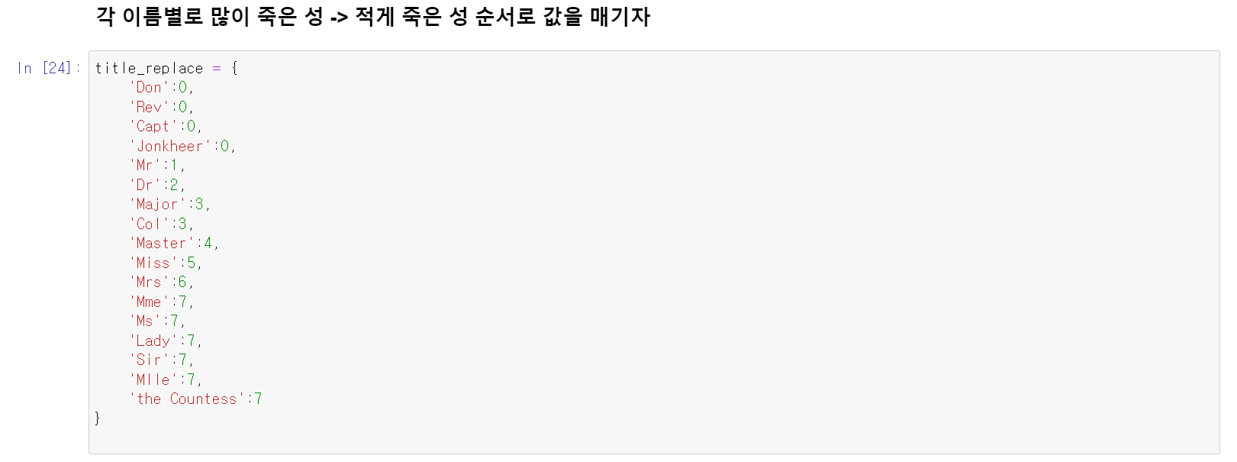
솔루션 분석
그림7

Slide 11
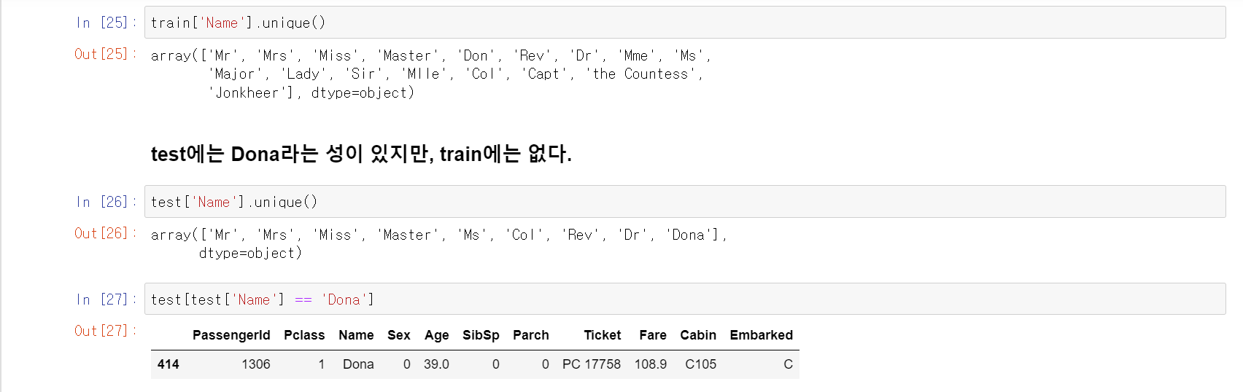
솔루션 분석
그림8

Slide 12
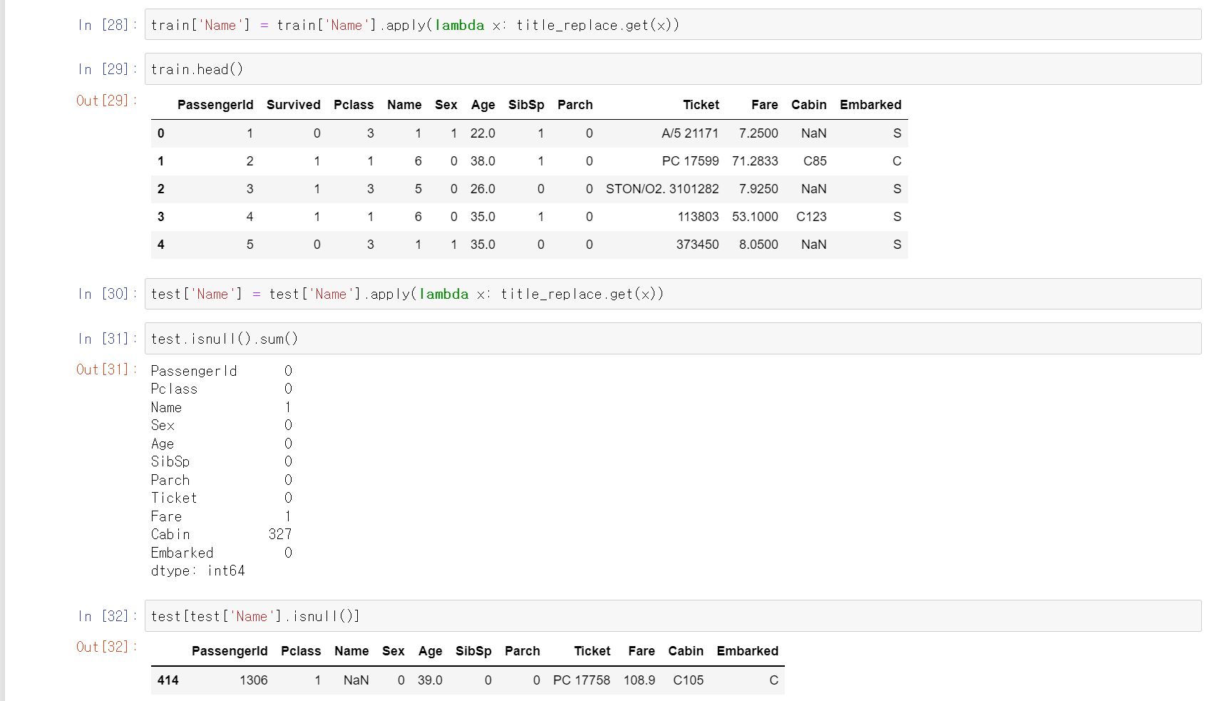
솔루션 분석
그림9

Slide 13
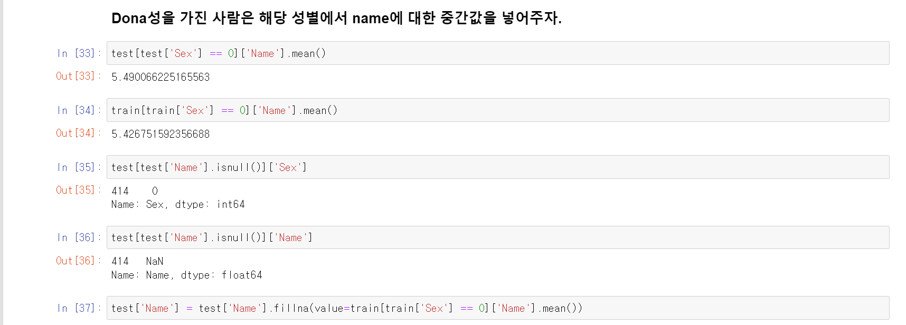
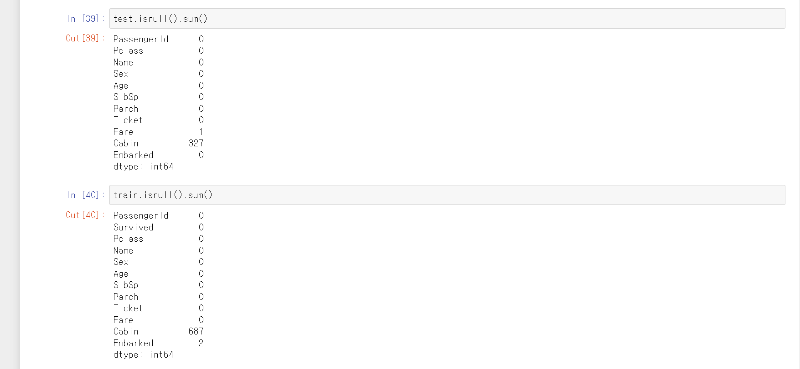
솔루션 분석
그림10

Slide 14
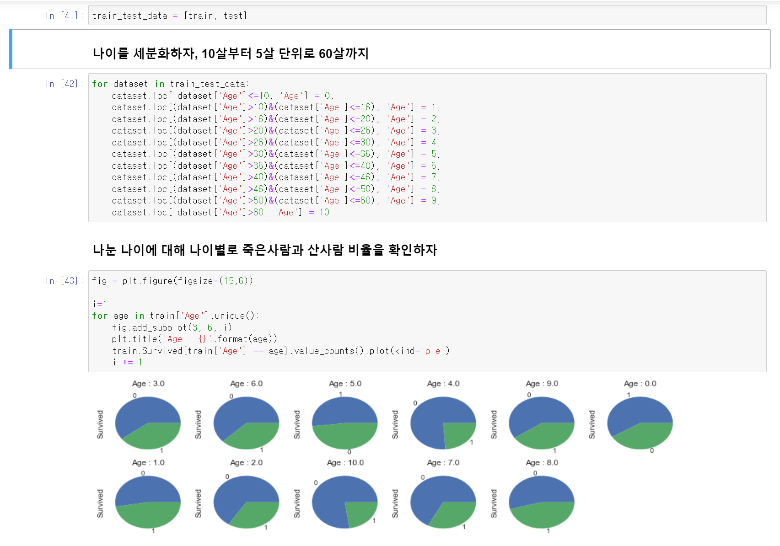
솔루션 분석
그림11

Slide 15
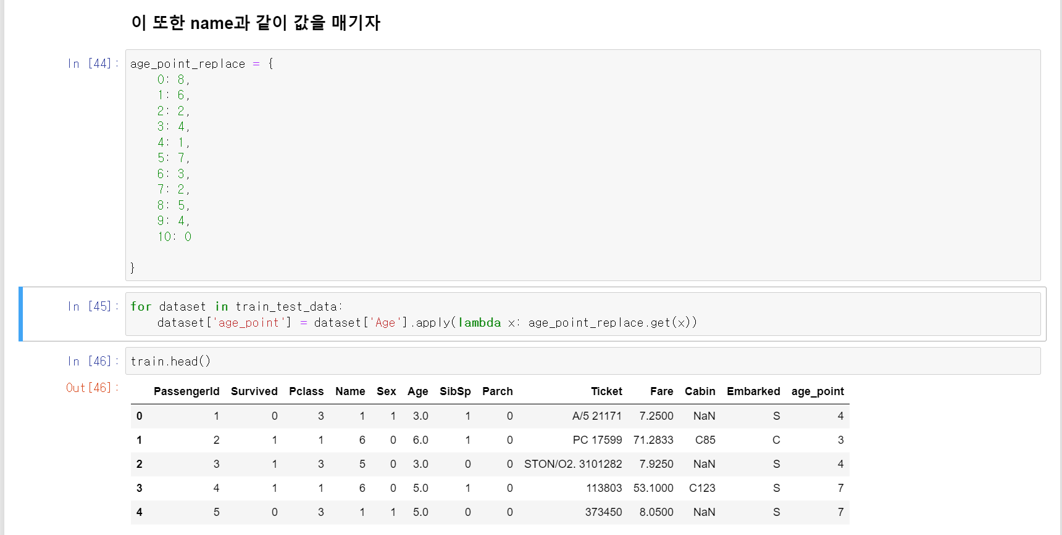
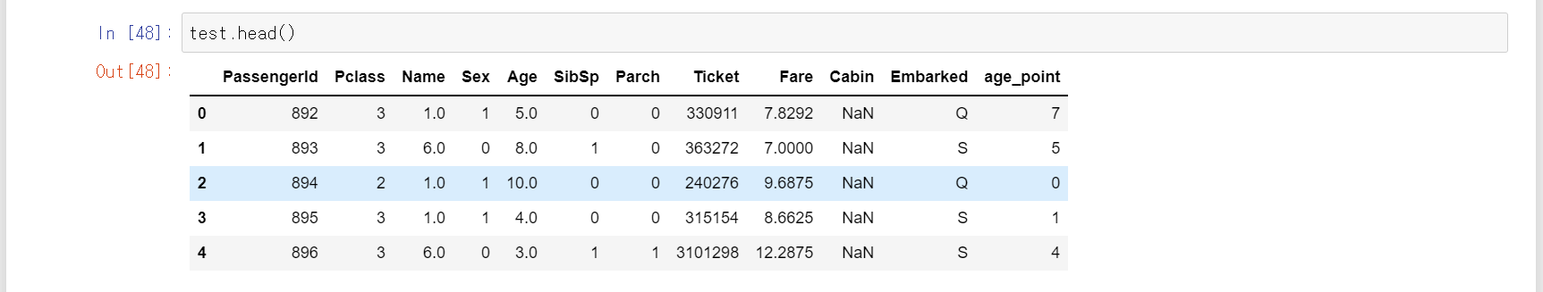
솔루션 분석
그림12

Slide 16
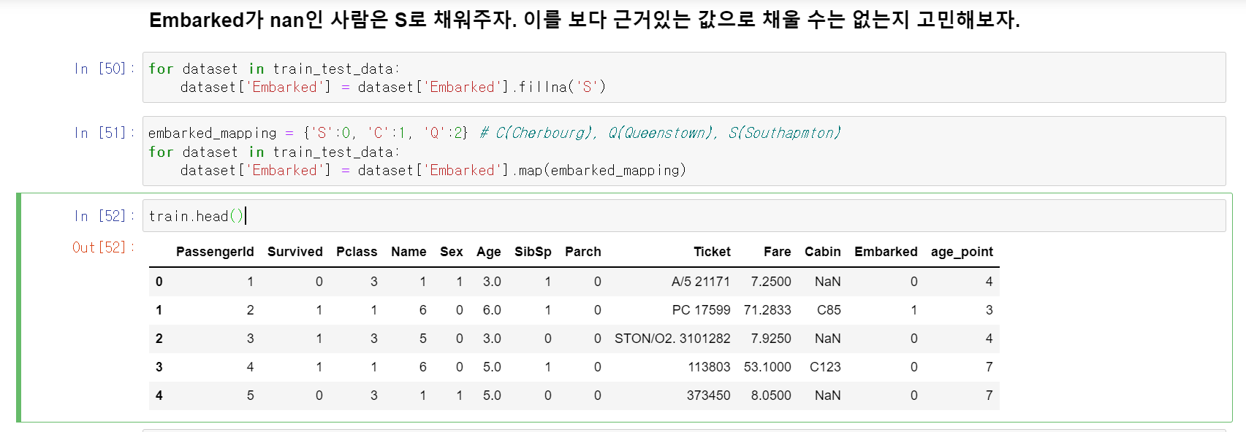
솔루션 분석
그림13

Slide 17
솔루션 분석
그림14

Slide 18
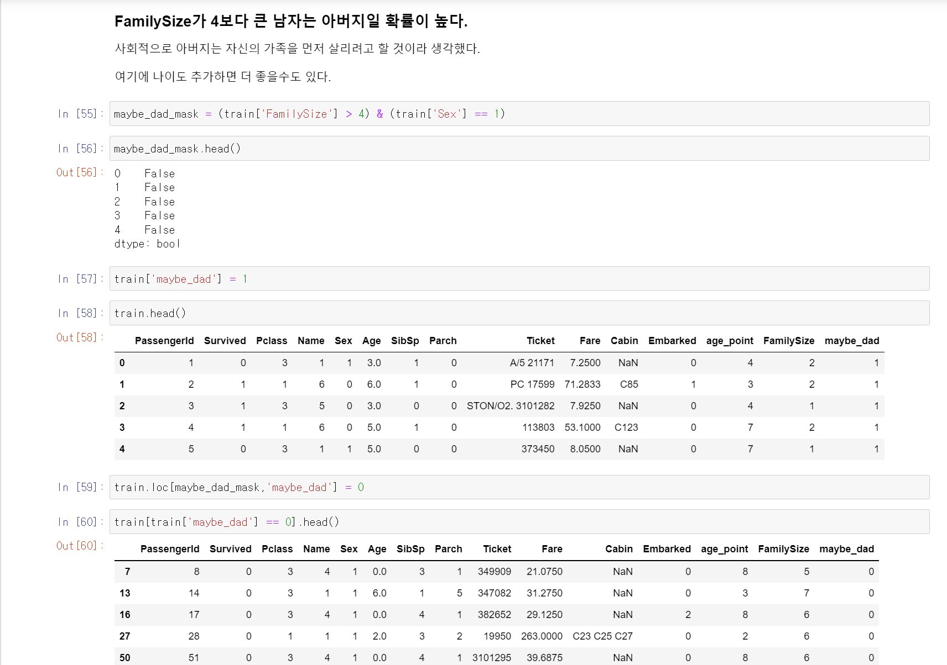
솔루션 분석
그림14

Slide 19
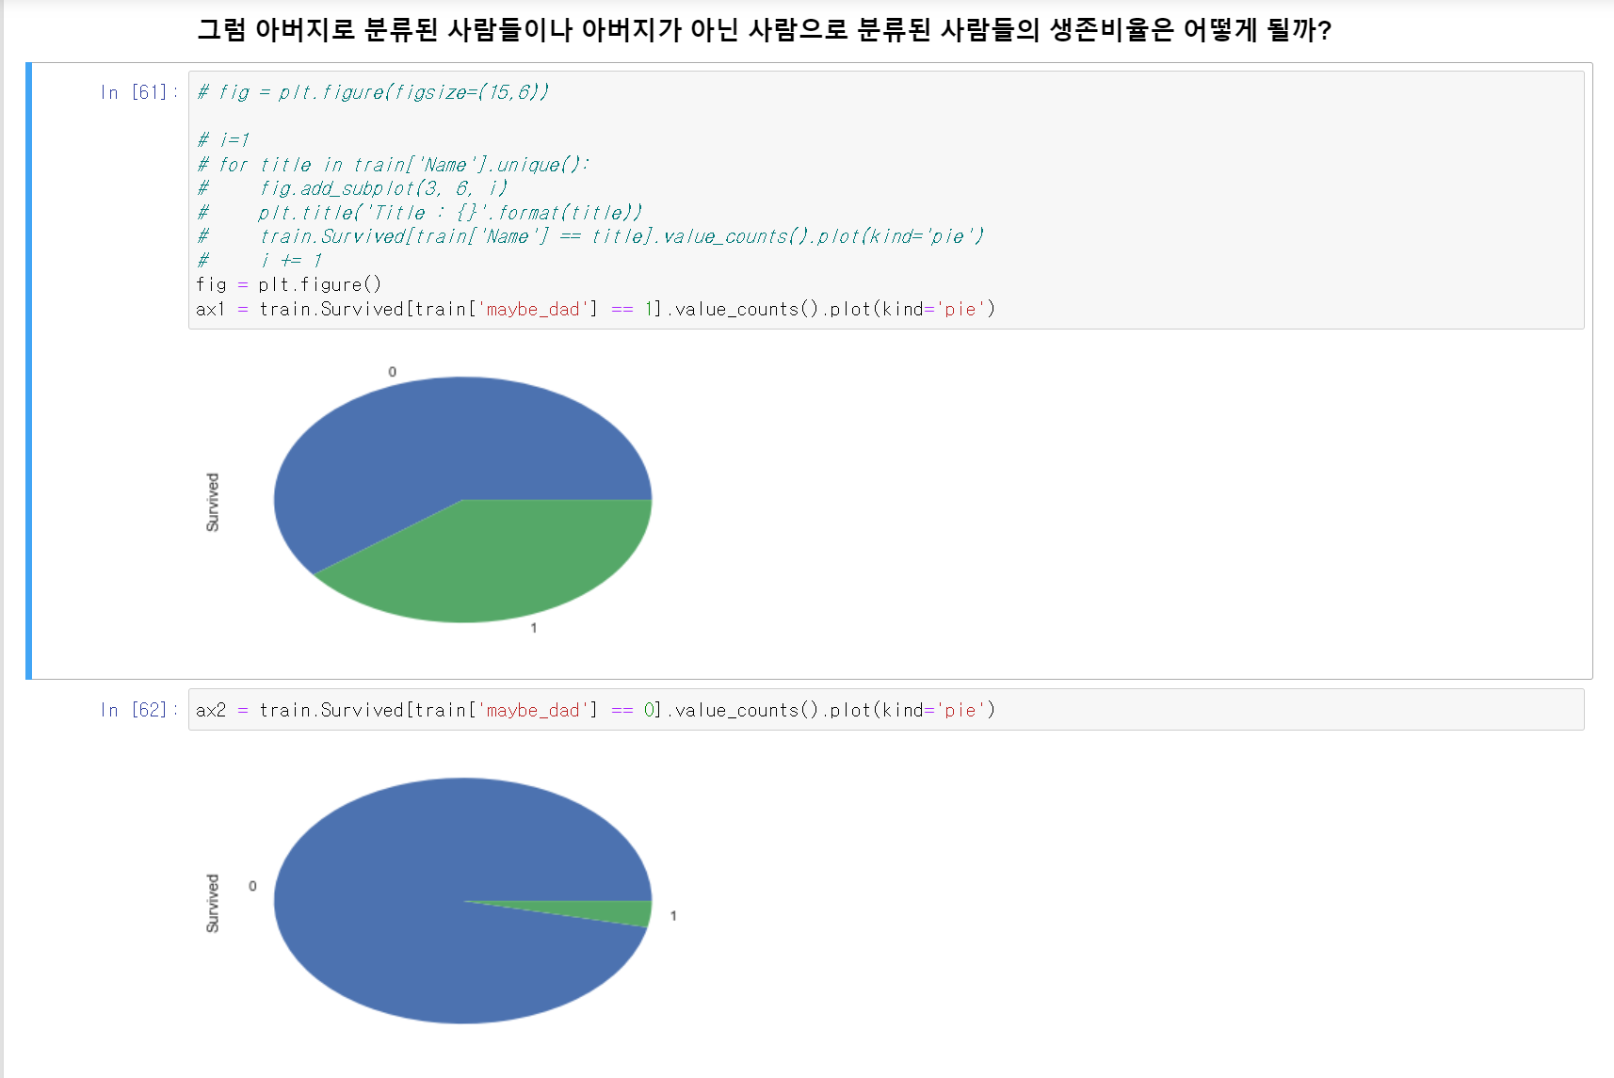
솔루션 분석
그림14

Slide 20
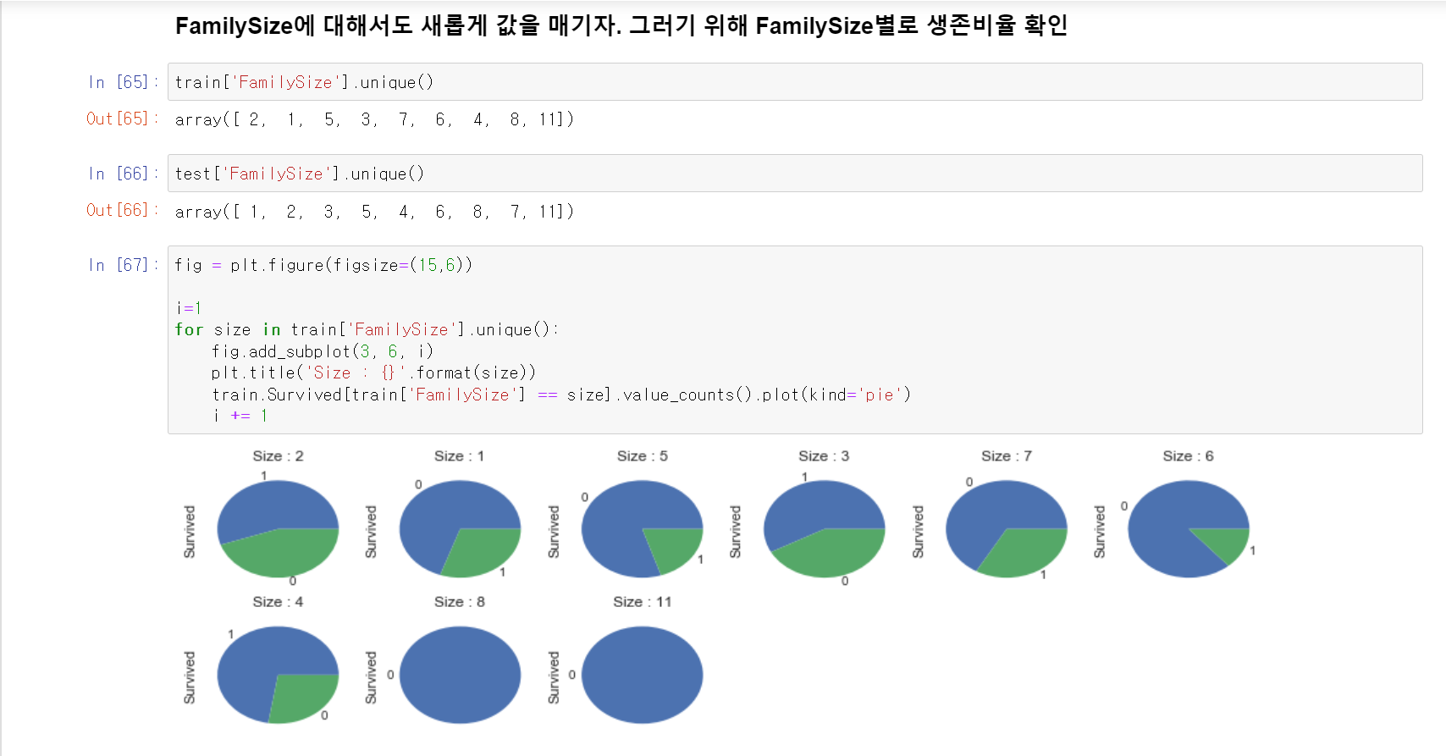
솔루션 분석
그림14

Slide 21
Thank you.

